Slide 1
Installer l’environnement de développement java

Slide 2
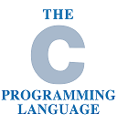
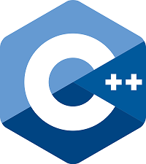
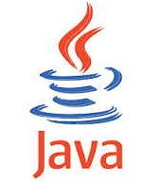
Timeline de C, C++ et Java
1973
1985
Bjarne Stroustrup
Orienté objet
1995
James Gosling
Orienté objet
Dennis Ritchie
Langage procédural

Slide 3
Programme Java
Programme Java
Code source
.java
Compilation en bytecode
.class

Slide 4

La compilation avec l’exemple du C
Code source
RAM
Code machine
file1.c
Compilateur
main(){
f1()
f2()}
file1.obj
f2() {
}
file2.obj
file3.obj
f1() {
}
La fonction main() appelle 2 fonctions
Éditeur de liens
Exécutable
file2.c
Linker
file.exe
file.exe
file3.c

Slide 5
Compilation et interprétation en Java
Compilation
Exécution -> Runtime environnement
Code source
bytecode
RAM
file1.java
Compilateur
main(){
m1()
m2()}
file1.class
m2() {
}
file2. class
file3. class
m1() {
}
La méthode main() appelle 2 méthodes
file1.class
JVM
file1.class
Class loader
bytecode verifier
file2.class
file2. java
Interpréteur Java
Compilateur JIT
Interpreteur Java
file3.class
Runtime système
file3. java
Système d’exploitation (OS)
Hardware

Slide 6
JVM dépendance
JVM
JRE
JDK
Dépendants de la plateforme
indépendant de la plateforme

Slide 7
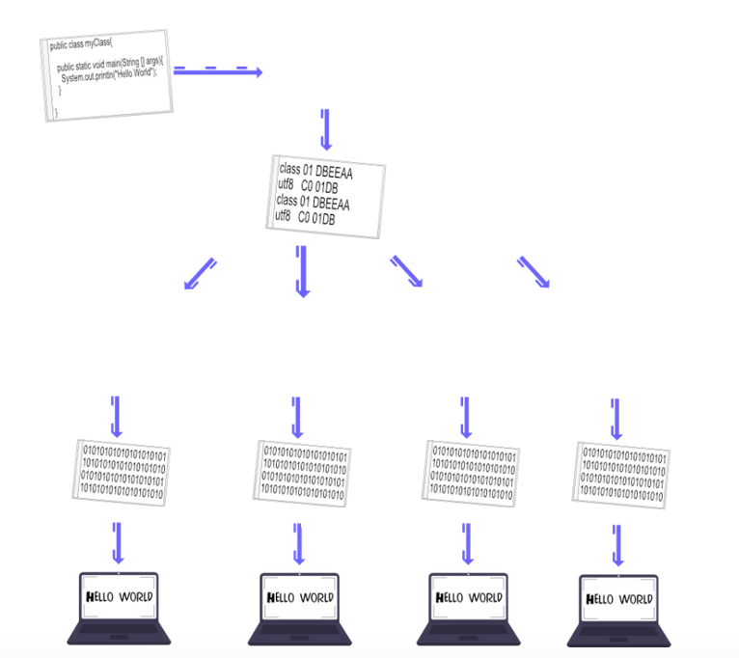
WORA
Programme Java
Compilation
Écrire une fois et exécuter partout
javac
bytecode
. . .
Linux
Windows
Mac OS
JVM
JVM
JVM
JVM
Code machine
Code machine
Code machine
Code machine

Slide 8
JVM JRE KDK
JDK
JRE
JVM
Java Class Library
Outils de développement (java, javac, jdb, …)

Slide 9
Title 1

